Slide 1

《软件工程》课程项目 Android平台 记账应用开发
第5小组 胡聪 王牧天 郝旻小昕 郭星远

Slide 2

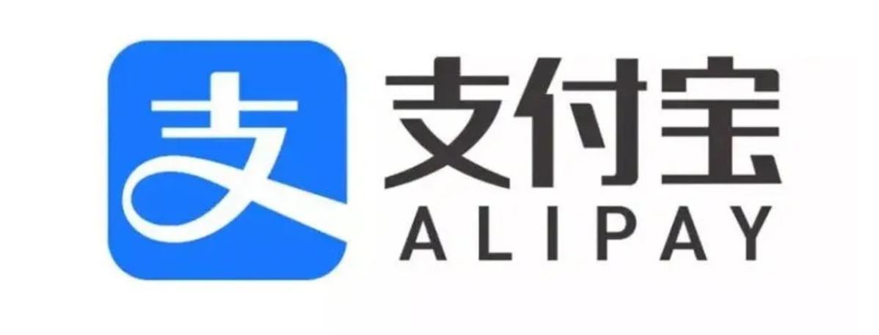

项目简介
随着移动支付的广泛发展和个人理财意识的不断提高，越来越多的人选择在手机上记录收入支出情况。这就使得一款轻便、简单的记账应用成为很多人的需求。
本小组的项目目标是开发一款本地存储的记账应用，使得用户无需注册即可在软件中记录不同支付账户的消费情况。同时，应用还能支持数据备份，以防止数据丢失。

Slide 3
面向客户
这款记账应用主要面向学生和白领群体。这类群体会要求应用界面简洁、美观，尽量更加轻量化，而不需要多而复杂的功能。

Slide 4
面向客户——案例
以支付宝自带的账本模块为例，该模块的优势是支持支付宝内收入支出直接导入，但是由于支付宝应用内一些消费记录内容不完整（例如部分消费没有详细信息，只被标记为“商品”），还是给记账带来了很多不便。
而且支付宝作为一个综合支付软件，较为臃肿，进入账本模块也较为麻烦，因此我们的目标客户使用支付宝账本模块记账的意愿不强。

Slide 5
面向客户——案例
而微信支付的记账模块似乎走向了另外一个极端——功能太少了，其甚至无法满足用户进行记账的基本需求，因此在我们的用户群体中，也很少有人使用微信支付的记账模块进行记账。

Slide 6
项目分工
·胡聪
·王牧天
·郝旻小昕
·郭星远

Slide 7
项目进度安排
9月29日前 基础知识学习（Java、Flutter、Android Studio开发流程等）
10月10日前 第一轮迭代（使应用具备基本功能）
10月25日前 第二轮迭代（完善应用功能、性能优化、外观优化等）
10月29日前 软件上线

